Slide 1
Приготовление поваром школьной столовой горячего завтрака
Муниципальное бюджетное общеобразовательное учреждение «Трехозерская средняя общеобразовательная школа» Спасского муниципального района Республики Татарстан

Slide 2
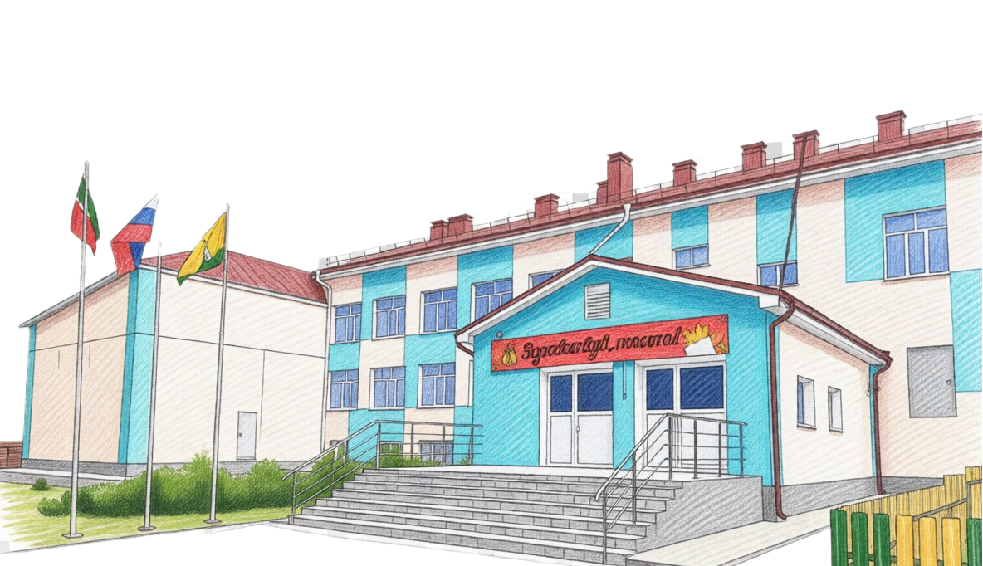
Полезное питание-залог крепкого здоровья
Горячее питание — важнейшее условие поддержания здоровья и высокой работоспособности школьников. Дети проводят в школе значительную часть дня, и полноценное питание способствует профилактике заболеваний, физическому и умственному развитию, а также успешной адаптации к учебным нагрузкам
Завтрак — основной приём пищи, восполняющий запас энергии после ночного перерыва. Горячие завтраки (каши, омлеты, запеканки) обеспечивают длительную работоспособность, благоприятно влияют на физическое развитие и способствуют лучшему усвоению знаний

Slide 3
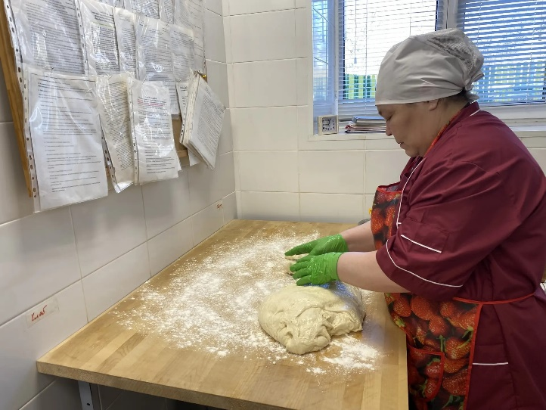
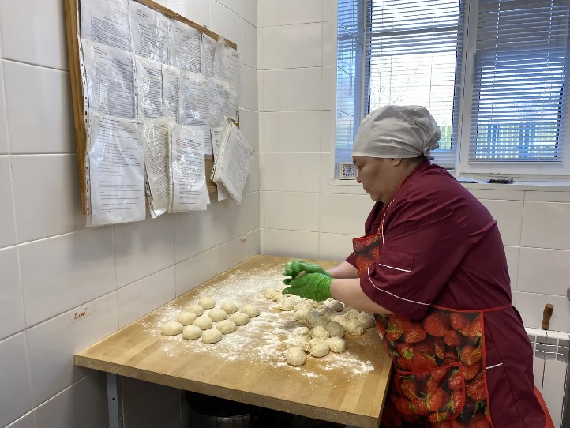
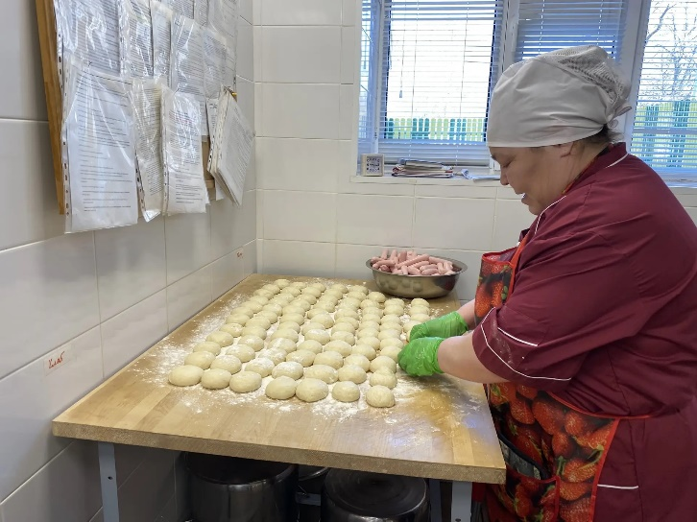
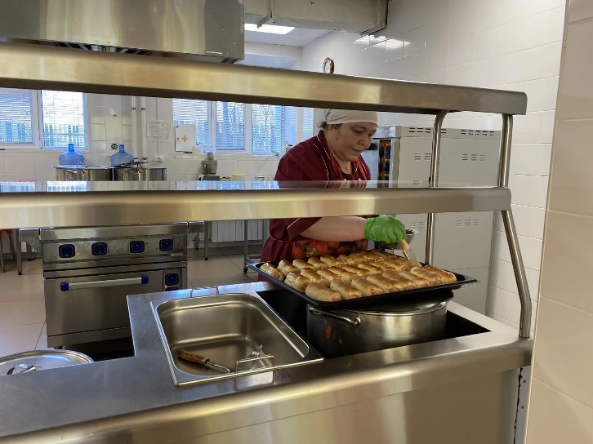
Школьный горячий завтрак.
Технология приготовления
Сосиска в тесте
Из готового теста формируют булочки, которые раскатывают в лепешки, на середину каждой кладут сосиски, очищенные от оболочки и защипывают края. Укладывают на смазанный маслом противень и дают тесту расстояться и выпекают 7-8 минут при температуре 200-240 градусов.
Требования к качеству:
Внешний вид: изделие в виде пирожков овальной формы
Консистенция: мякиша-мягкая
Цвет: от желтого до светло-коричневого
Вкус и цвет: свойственный выпеченному изделию с сосисками

Slide 4
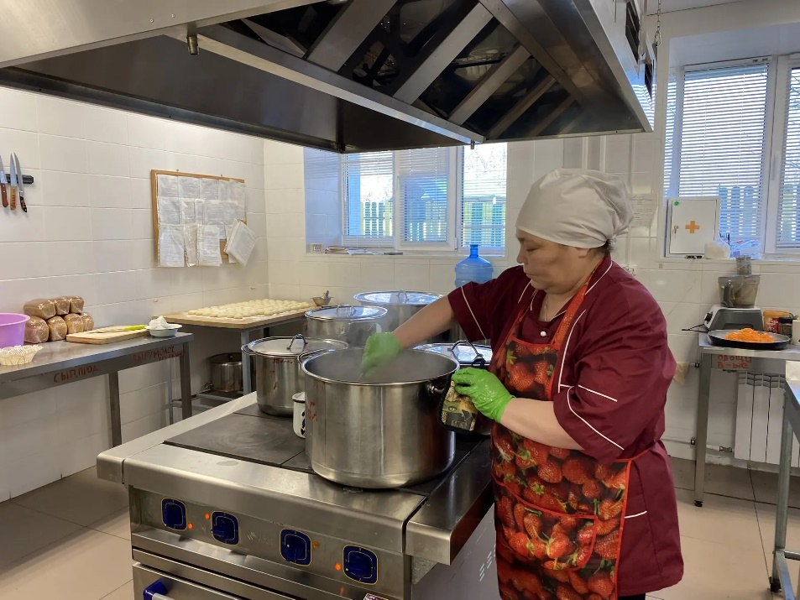
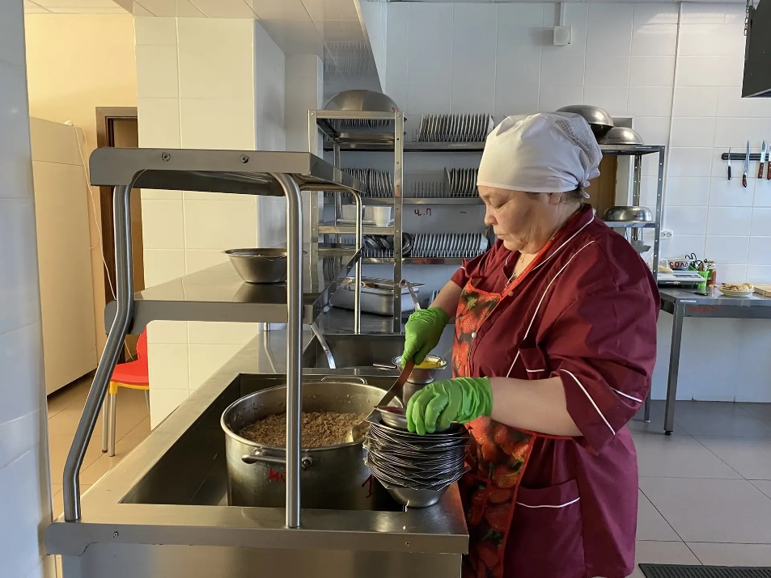
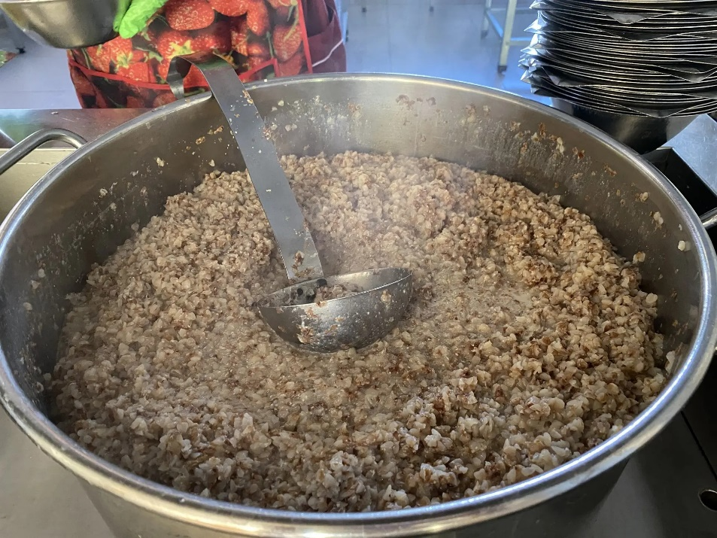
Школьный горячий завтрак.
Технология приготовления
Каша молочная гречневая с маслом
В кипящую воду всыпают подготовленную крупу и варят, периодически помешивая 20 минут. После этого добавляют горячее молока, соль, сахар и продолжают варку до готовности в течение 30-40 минут. Горячую кашу отпускают с растопленным и доведенным до кипения сливочным маслом
Требования к качеству:
Внешний вид: зерна крупы набухшие, полностью разваренные, каша заправлена сливочным маслом
Консистенция: однородная, вязкая, зерна-мягкие
Цвет: желтовато-коричневый
Вкус и цвет: умеренно сладкий и солёный, с выраженным вкусом молока и сливочного масла.

Slide 5
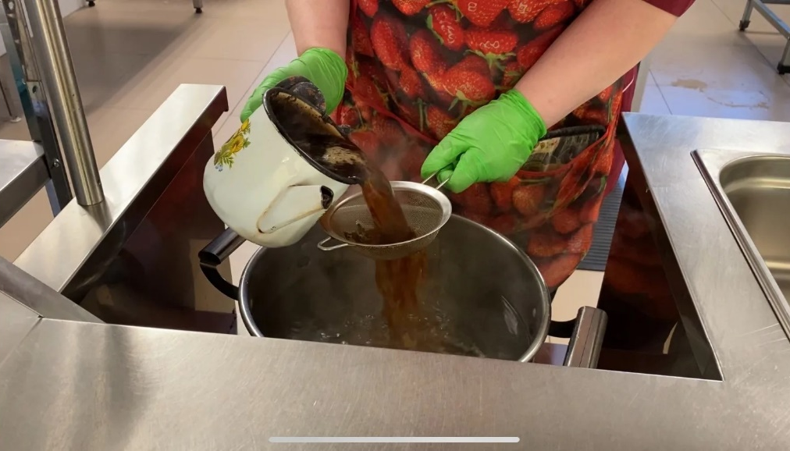
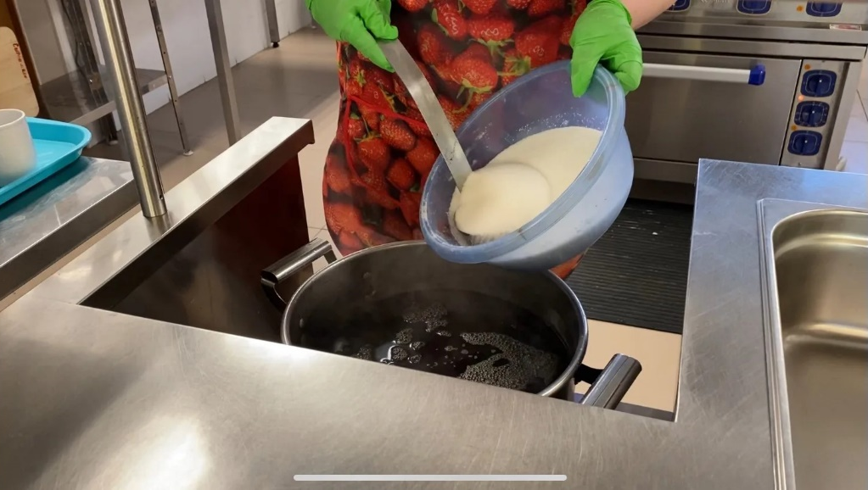
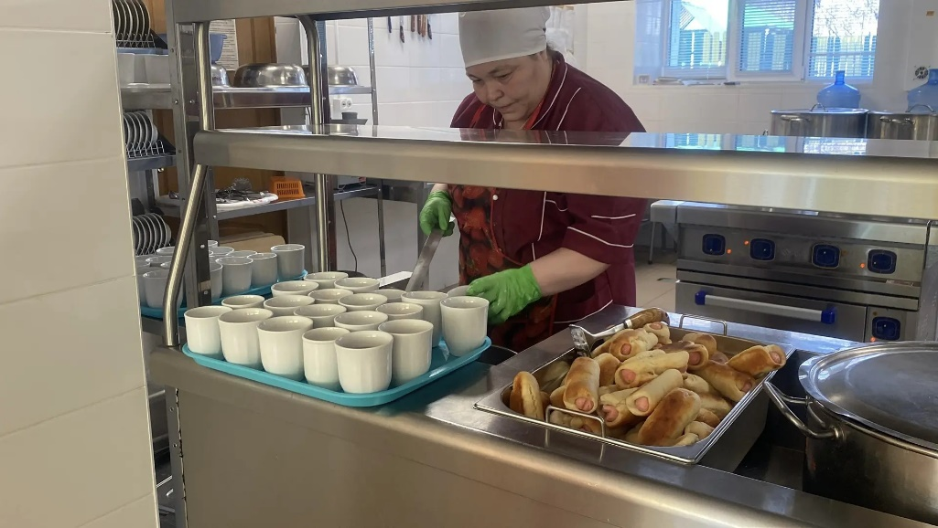
Школьный горячий завтрак.
Технология приготовления
Чай с сахаром
Чай заваривают в чайниках. Чайник ополаскивают горячей водой, насыпают чай, заливают кипятком примерно на 1/3 объема и настаивают 5-10 минут, накрыв салфеткой, после чего доливают кипятком.
При отпуске в стаканы или бокалы насыпают сахар и заливают чаем. Отпускают горячим 60-70˚С.
Требования к качеству:
Внешний вид: стакан с жидкостью золотисто-коричневого цвета.
Консистенция: жидкая
Цвет: золотисто-коричневый
Вкус и цвет: чуть терпкий, сладкий, свойственный чаю.

Slide 6
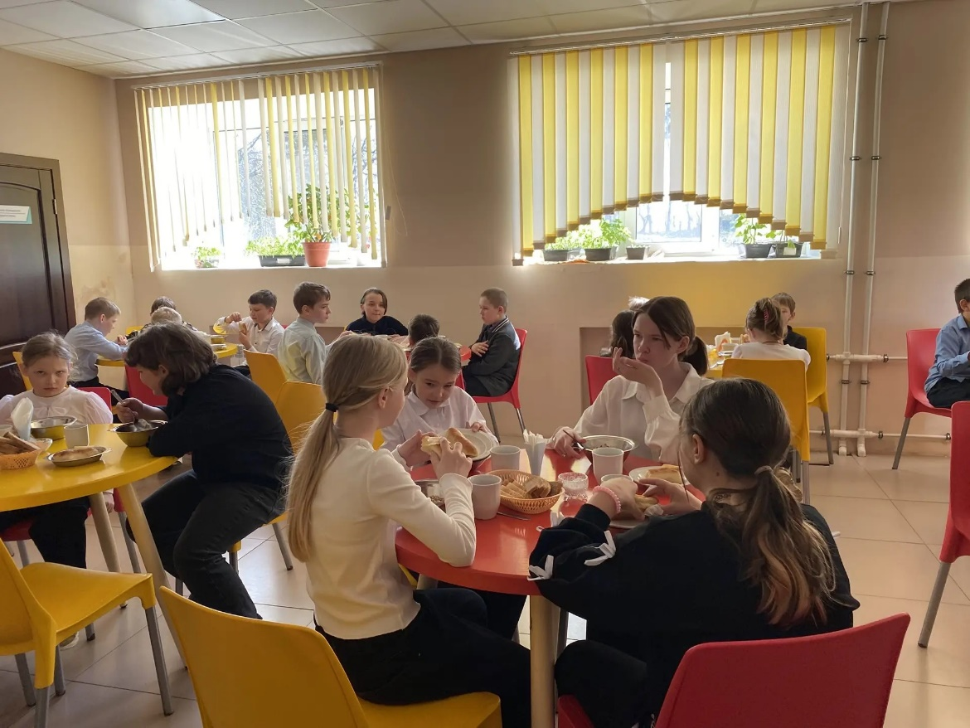
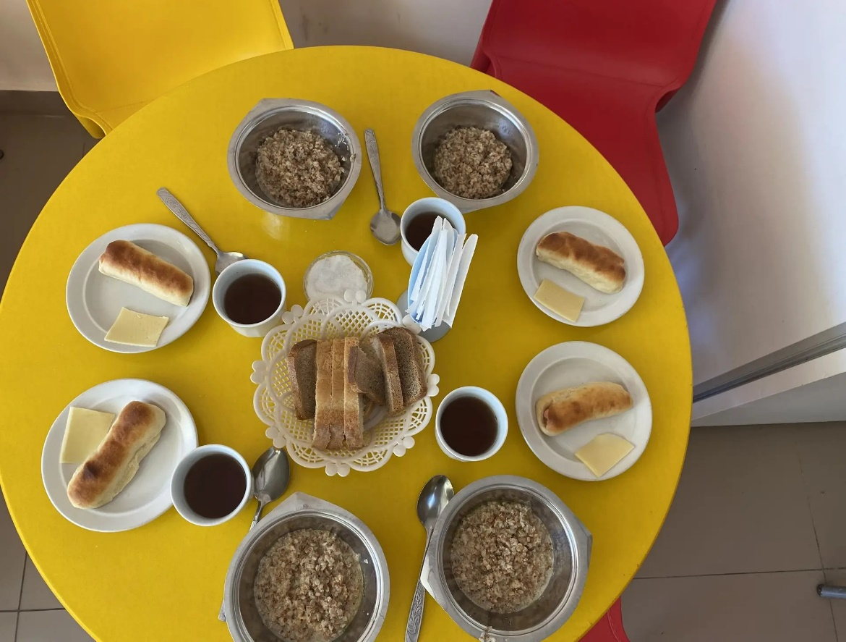
Правильное сбалансированное питание — это основа здоровья, хорошего самочувствия и высокой работоспособности. Оно подразумевает, что в нашем ежедневном рационе присутствуют все необходимые вещества: белки, жиры, углеводы, витамины и минералы, а также достаточное количество воды.
Раздел меню | Блюда | Вес блюда, г | Белки | Жиры | Углеводы | Калорийность
сыр | Сыр | 10,00 | 2,70 | 1,68 |  | 25,92
гор.блюдо | Каша вязкая молочная гречневая с маслом | 215,00 | 7,40 | 10,39 | 30,10 | 243,51
 | Сосиска в тесте | 90,00 | 7,10 | 6,80 | 25,60 | 192,00
гор.напиток | Чай с сахаром | 200,00 | 0,20 | 0,05 | 10,00 | 41,30
хлеб | Хлеб пшеничный | 30,00 | 2,60 | 0,81 | 14,40 | 74,73
итого |  | 550,00 | 20,00 | 19,73 | 80,10 | 577,46

Slide 7
Приятного аппетита!

